Slide 1

Подготовили: учителя-логопеды
Ибрагимова Г.Р. Семёнова А.И.
Муниципальное бюджетное дошкольное образовательное учреждение
№ 65 «Фестивальный»
Мастер-класс
«Формирование слоговой структуры слова у детей дошкольного возраста»
г. Сургут, 2023 г.

Slide 2
Задачи:
Познакомить с теоретическими аспектами нормы и нарушений слоговой структуры слова.
Рекомендовать игровые методы и приемы, способствующие формированию слоговой структуры слова у детей дошкольного возраста.
Цель: расширение и обобщение знаний родителей по теме формирования слоговой структуры слова у детей дошкольного возраста.

Slide 3
Слоговая структура слова – взаиморасположение и связь слогов в слове.
Слоговая структура слова характеризуется четырьмя параметрами:
Ударностью
Моделью самого слога
Количеством слогов
Линейной последовательностью слогов

Slide 4
Нормы развития слоговой структуры слова у детей разной возрастной категории
3 года: воспроизведение слов, состоящих:
- из 2-х слогов (вата, ива, сова);
- из 3-х слогов (кабина, машина, утята);
- из 1 слога (мак, сок, дым)
4-5 лет: воспроизведение слов:
- из открытых слогов без стечения согласных (малина, пуговица, помидоры)
- из 4-5 слогов со стечением согласных в начале, середине, конце слова (снег, капуста, крыша, кошка, мостик)
Ребенок должен уметь:
назвать предметные картинки
повторить слова за взрослым
После 5 лет дети повторяют за взрослым предложения с большой концентрацией сложных слов, например:
Водопроводчик чинил водопровод.
В аквариуме плавают разноцветные рыбки.
Волосы подстригают в парикмахерской.
Кроме того, детям могут самостоятельно составить предложения по сюжетным картинкам.

Slide 5
Виды нарушений слоговой структуры слова
Нарушение количества слогов:
- сокращение (пропуск) слога (молоток-моток)
- опускание слогообразующей гласной (пианино-пинино)
- увеличение числа слогов за счет вставки гласных в стечения согласных (комната-команата)
Нарушение последовательности слогов в слове:
- перестановка слогов (дерево-деворе)
- перестановка звуков соседних слогов (бегемот-гебемот)
Искажение структуры отдельного слога:
- сокращение стечений согласных (стул-тул)
- вставки согласных в слог (лимон-лимонт)
Уподобление слогов (абрикосы-кококосы)
Персеверации (циклический повтор, настойчивое воспроизведение):
(библиотекарь-билитекарь)
Антиципации (замена предшествующих звуков последующими):
(ананасы-нананасы)
Контаминации (смешение слов):
(в хлебнице и холодильнике - в холодильнице)

Slide 6
Причины нарушений слоговой структуры слова
Преобладание ошибок, выражающихся в перестановке или добавлении слогов, свидетельствует о первичном недоразвитии слухового восприятия ребенка.
Ошибки типа сокращения числа слогов, уподобление слогов друг другу, сокращение стечений согласных указывают на преимущественное нарушение артикуляционной сферы.
Малознакомые слова искажаются чаще, чем слова хорошо известные ребенку.

Slide 7
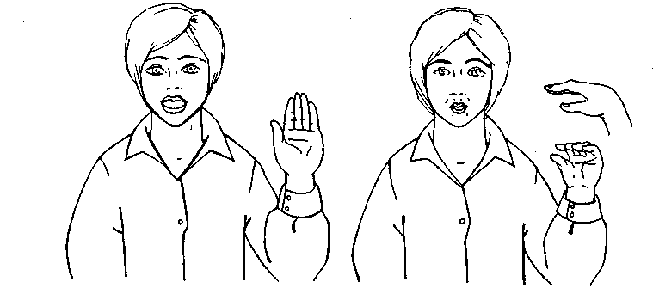
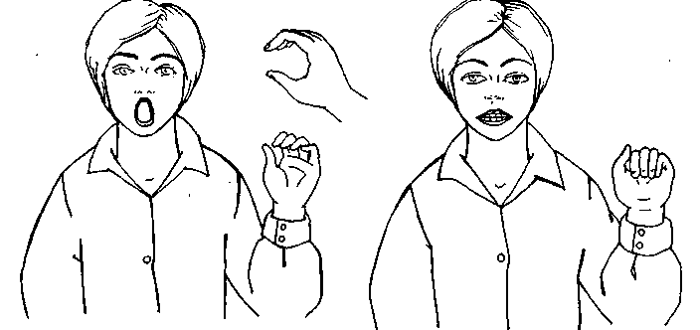
Наиболее распространенными нарушениями являются
сокращение (пропуск) слога (моток-молоток)
опускание слогообразующей гласной (пинино-пианино)
увеличение числа слогов за счет вставки гласных в стечения согласных
(команата-комната)
Одно из важных условий проведения коррекционной работы – опора на слуховую, зрительную, кинестетическую функции (зрительные и жестовые символы звуков).
При выполнении артикуляционной гимнастики, артикуляции гласных звуков выполняются соответствующие ручные позы
Ручная поза звука А
«Окошечко»
Ручная поза звука У
«Трубочка»
Ручная поза звука И
«Заборчик»

Slide 8
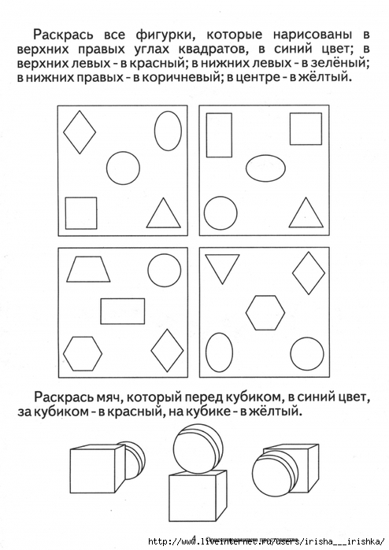
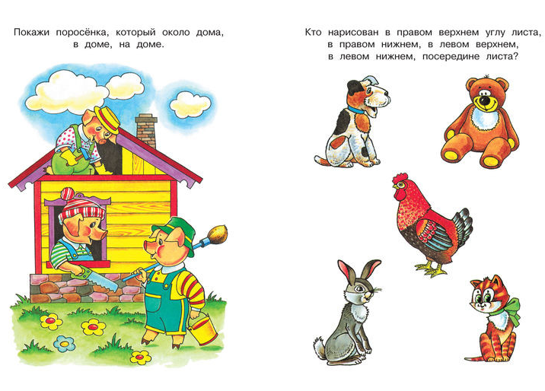
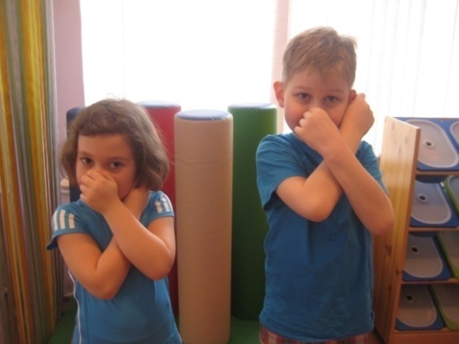
Формирование предпосылок развития слоговой структуры слова
Игровые упражнения на развитие концентрации слухового внимания, слухового гнозиса и слуховой памяти на невербальном материале
Работа на вербальном материале
Игровые упражнения, направленные на формирование пространственно – временных представлений
Развитие сомато-пространственной ориентации
Развитие временно-пространственной ориентации
Развитие ориентации в двухмерном пространстве

Slide 9
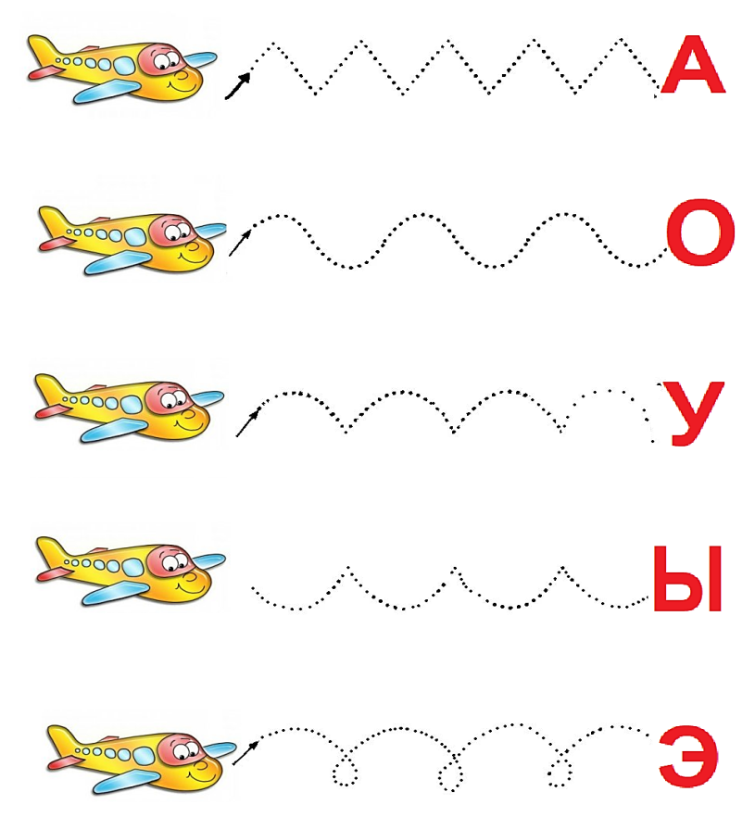
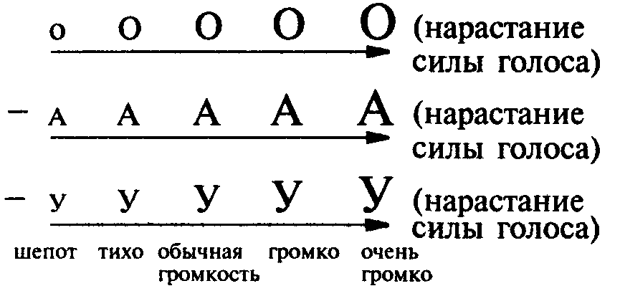
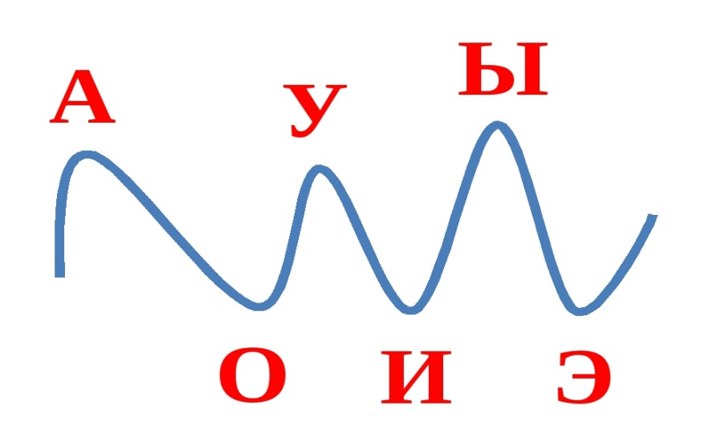
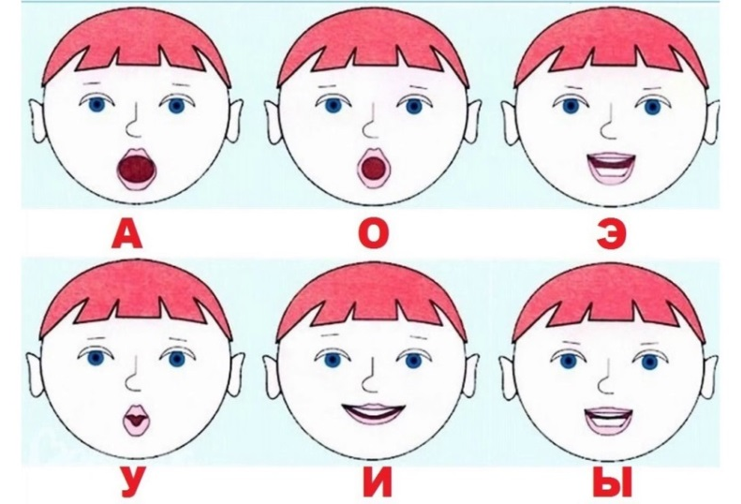
Упражнения, направленные на устранение нарушений звуко-слоговой структуры слова
Работа над гласными
Игра «Тихо-громко»
Выделение ударного звука
Игра «Пропой звук»
Игра «Прочитай звук по губам»

Slide 10
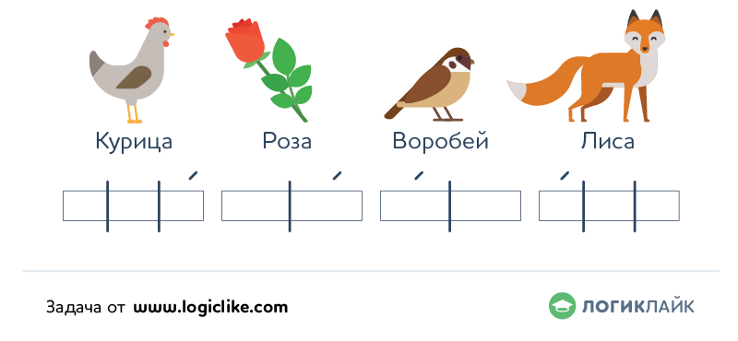
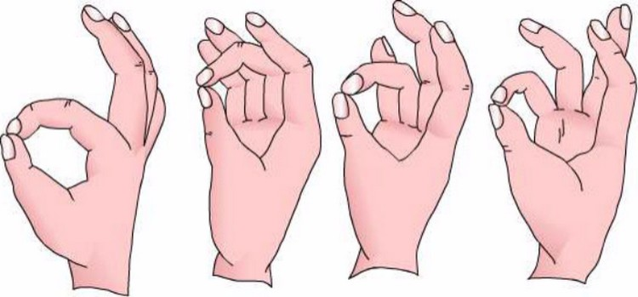
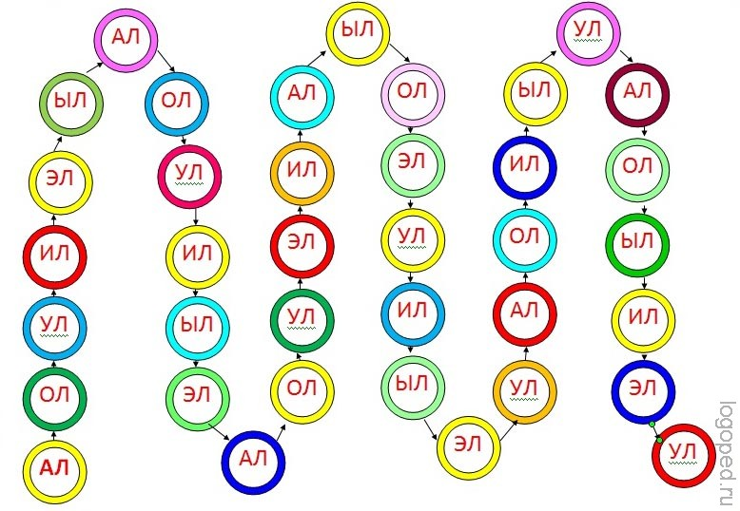
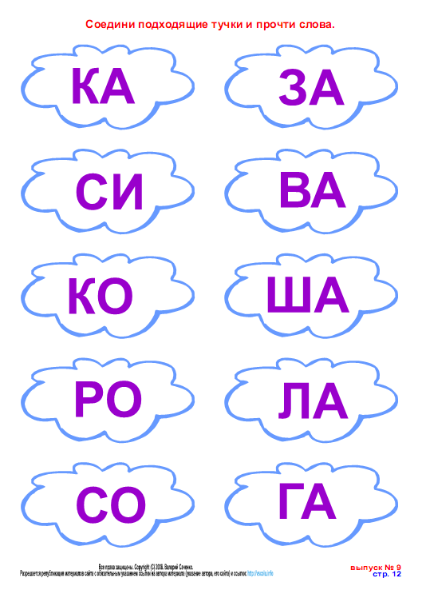
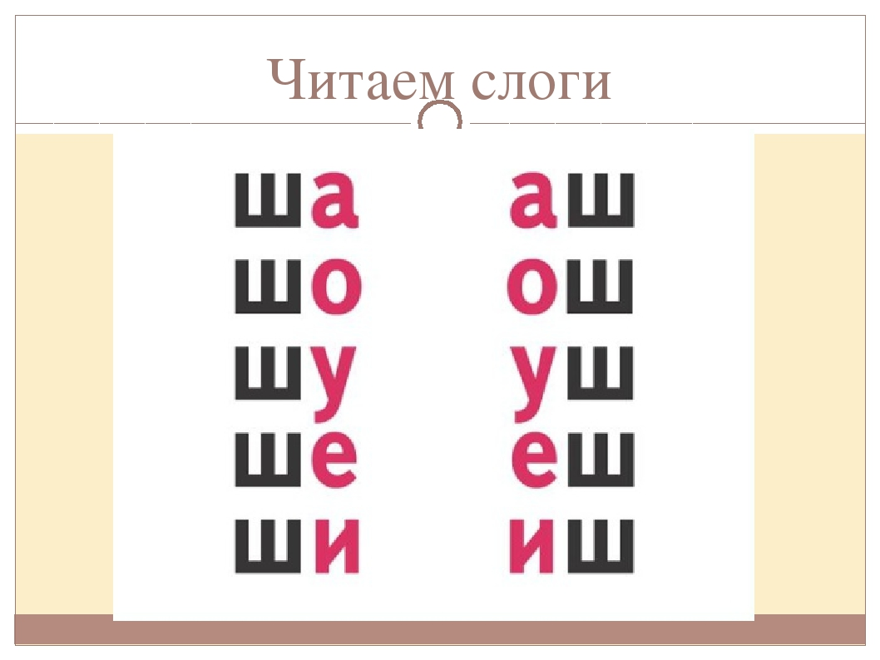
Упражнения, направленные на устранение нарушений звуко-слоговой структуры слов
Работа над слогами
Работа над слогами со стечением согласных
Игра «Раздели слово на слоги»
Игра «Пальчики здороваются»
Игра «Слоговые цепочки»
Игра «Слоги наоборот»
Игра «Соедини слоги»

Slide 11
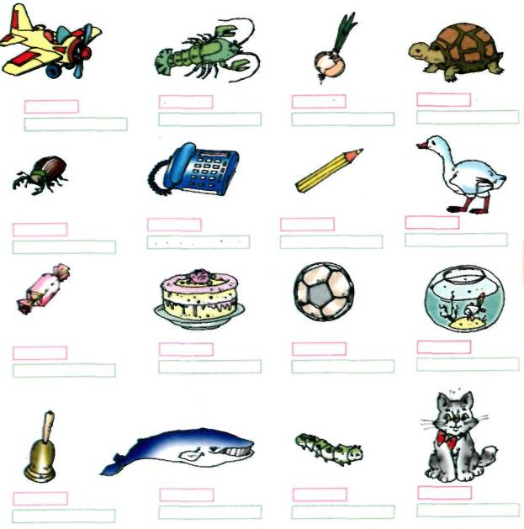
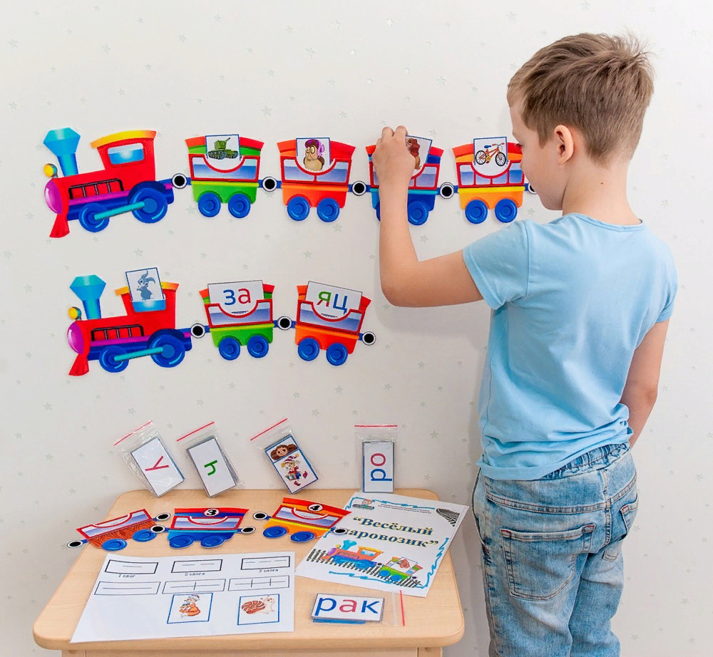
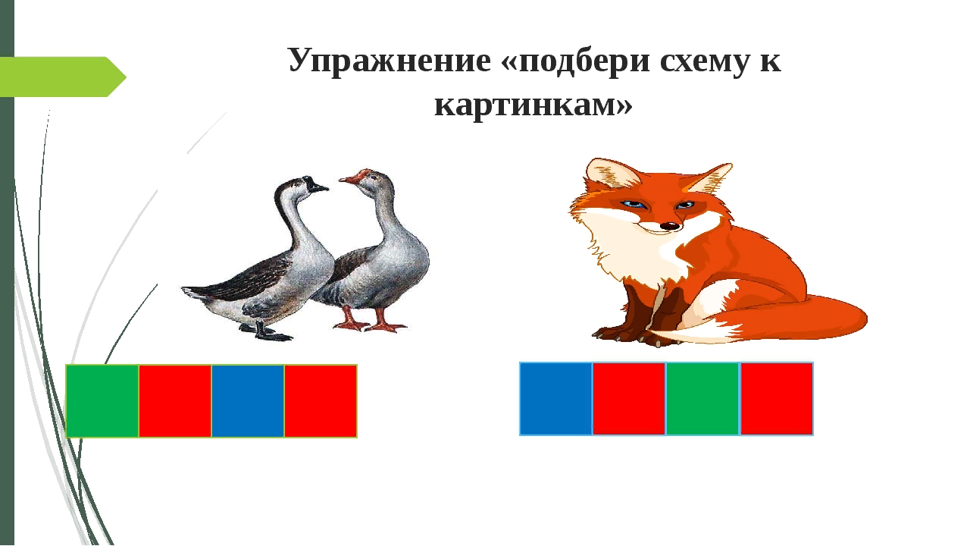
Упражнения, направленные на устранение нарушений звуко-слоговой структуры слов
Работа над словами
Игра «Длинное-короткое»
Игра «Слоговой поезд»
Игра «Подбери слово к схеме»

Slide 12

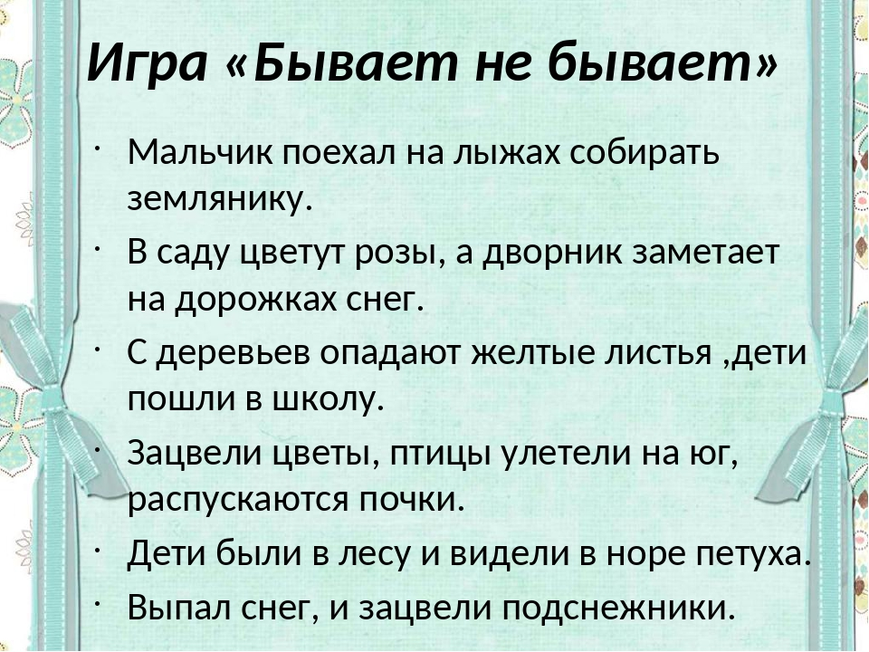
Упражнения, направленные на устранение нарушений звуко-слоговой структуры слов
Работа над фразой
Игра «Путаница»
Игра «Так бывает или нет?»

Slide 13
Подготовили: учителя-логопеды
Ибрагимова Г.Р. Семёнова А.И.
Муниципальное бюджетное дошкольное образовательное учреждение
№ 65 «Фестивальный»
Мастер-класс
«Формирование слоговой структуры слова у детей дошкольного возраста»
г. Сургут, 2023 г.

